Slide 1

Tomcat 架构
做技术人的指路明灯,做职场生涯的精神导师
授课讲师：小马哥
咨询QQ：1191971402

Slide 2
主要议题
整体架构
目录结构
应用上下文
连接器
线程池
Java EE 组件

Slide 3
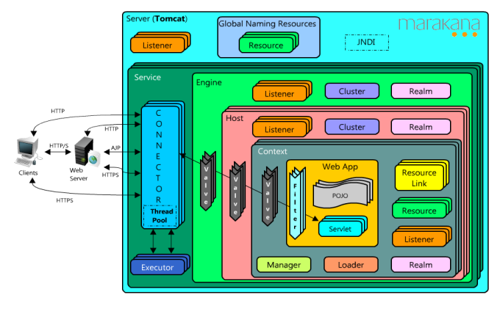
整体架构

Slide 4
目录结构
bin
config
lib
logs
webapps
work

Slide 5

谢谢大家
THANK YOU FOR WATCHING
做技术人的指路明灯,职场生涯的精神导师

